Slide 1





Электростартерная система пуска двигателей внутреннего сгорания
ФИО докладчика:
Переляев Александр Сергеевич

Slide 2

Проблема и актуальность
Проблемой наших клиентов является осложненный запуск двигателей внутреннего сгорания в условиях низких температур. Охлаждение аккумуляторных батарей приводит к тому, что их емкость снижется. Во время запуска двигателя эта емкость быстро разряжается, что негативно сказывается на сроке службы аккумулятора. В крайнем случае двигатель может не завестись совсем, что приводит к перебоям в работе. Чтобы избежать такого исхода, в настоящее время, двигатели могут не глушить совсем, что в свою очередь, приводит к большим расходам топлива.
Так, на данный момент, на территории России используется 10000 тепловозов и более 60 миллионов автомобилей, чей холостой ход, в эксплуатации обходится довольно дорого. Если брать в расчет сокращение затрат на восстановление и ремонт аккумуляторных батарей, уменьшение затрат на приобретение новых аккумуляторных батарей и сокращение расхода топлива, то годовой экономический эффект от внедрения предлагаемого устройства будет более 1 млн рублей.
2

Slide 3

Решение
Создание устройства, состоящего из суперконденсатора и аккумуляторной батареи, которые позволят легко запускать двигатели тепловозов и автомобилей.
Это приведет к:
Увеличению срока службы аккумуляторных батарей в 2 раза
Уменьшению трат на покупку новых аккумуляторных батарей
Сокращению расходов на топливо
Снижению изнашивания частей двигателя за счет снижения времени холостой работы двигателя
В момент запуска двигателя конденсатор выполняет основную функцию, принимая на себя пусковой ток, не нагружая основную батарею. После успешного запуска двигателя конденсатор разряжается, а аккумуляторная батарея принимает активное участие в электроснабжении.
3

Slide 4



Описание продукта
Планируется ввести в продажу устройство, состоящее из суперконденсатора и управляющей платы, которая будет запускать устройство. Само устройство будет подключаться к аккумуляторной батареи. В продажу поступит опытный образец, который будет проходить тестирование в условиях, на которые он нацелен. В планах ввести в продажу три формы устройства в зависимости от целей его использования. Также планируется оказывать услугу по установке этого устройства для тепловозов.
Потенциальными клиентами данного устройства могут быть организации и предприятия, которые эксплуатируют двигатели внутреннего сгорания (ДВС) большой мощности, в том числе ДВС железнодорожной техники, например, тепловозы эксплуатирующиеся в условиях низких температур. Например, ОАО «РЖД», АО «СУЭК», Норникель. Также клиентами могут быть частные лица и компании занимающиеся грузоперевозками, а также обычный автомобилисты в независимости от температурных условий.
4

Slide 5
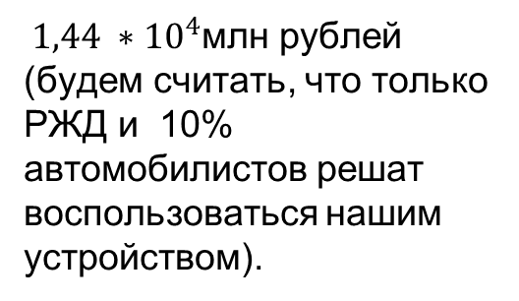
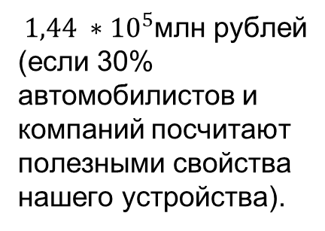
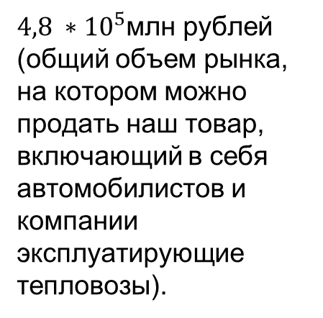
Рынок
${ 1,44 ∗10}^{5}$млн рублей
(если 30% автомобилистов и компаний посчитают полезными свойства нашего устройства).
${4,8 ∗10}^{5}$млн рублей
(общий объем рынка, на котором можно продать наш товар, включающий в себя автомобилистов и компании эксплуатирующие тепловозы).
TAM
SAM
SOM
${ 1,44 ∗10}^{4}$млн рублей
(будем считать, что только РЖД и 10% автомобилистов решат воспользоваться нашим устройством).
5

Slide 6
Конкурентный анализ
Параметр | Создаваемый продукт | Основные конкуренты
Наименование | Ионнисторная аккумуляторная батарея | VARTA D52 Silver Dynamic AGM | Bosch AGM S5 A05 | Solite 65B24L
Емкость | 50 А*ч | 60 А*ч | 60 А*ч | 50 А*ч
Пусковой ток | 750 А | 680 А | 680 А | 470 А
Напряжение | 12 В | 12 В | 12 В | 12 В
Вес | 15 кг | 17 кг | 17,5 кг | 12 кг
Срок службы | 10 лет | 6 лет | 5 – 6 лет | 4 – 5 лет
Стоимость (ср.) | 13000 | 20000 | 13000 | 8000
Страна-производитель | Россия | Германия | Германия | Южная Корея
6

Slide 7
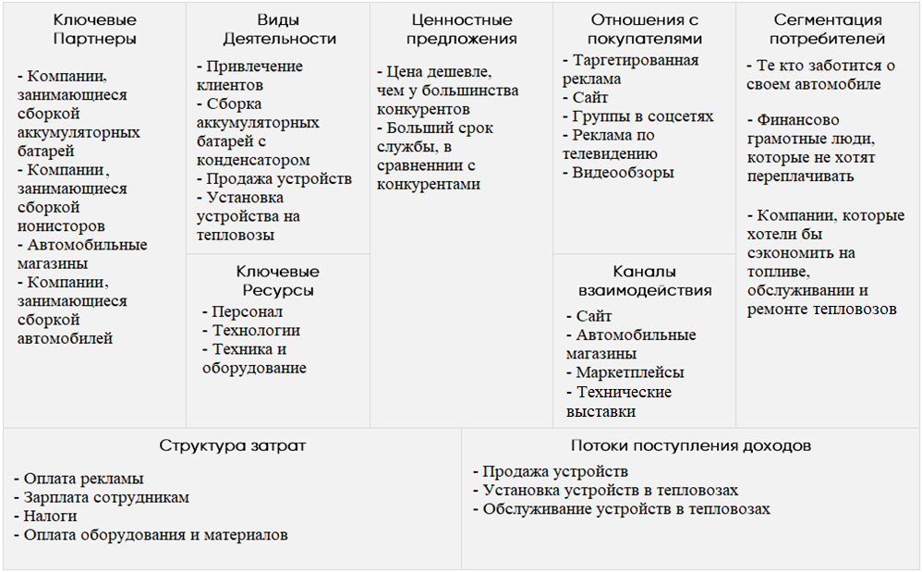
Бизнес-модель
7

Slide 8
Экономика проекта
Штат сотрудников. В первый год штат сотрудников будет состоять из 10 человек, для создания первых партий продукции с последующей ее реализацией. Далее штат будет увеличиваться в зависимости от необходимости трудовых ресурсов. | Стоимость внедрения. Для частных лиц стоимость устройства будет составлять 8 тыс. рублей. Для установки данного устройства на тепловозы сумма затрат будет составлять 81 тыс. рублей.
Стоимость оборудования. Необходимо будет приобрести оборудование для создания аккумуляторных батарей и суперконденсаторов, примерная стоимость которых будет примерно равна 400 тыс. рублей. | Экономический эффект. Годовой экономический эффект от внедрения предлагаемой системы пуска дизеля тепловоза будет составлять 1180000 тыс. рублей.
Стоимость материалов. Также будет необходимо закупить материалы, стоимость которых, для первой партии, будет составлять 100 тыс. рублей. | Окупаемость. Срок окупаемости будет равен 4,2 года.
8

Slide 9
Экономический эффект от внедрения устройства в парк тепловозов эксплуатационного депо Красноярска
Показатели | Экономия, руб.
Сокращение затрат на приобретение новых аккумуляторных батарей тепловозам. | 1260000
Сокращение затрат связанных с уменьшением расхода топлива тепловозами на горячий простой. | 114450
Сокращение общих эксплуатационных затрат ΔЭобщ после внедрения аккумуляторно-конденсаторной системы пуска тепловозов. | 1587765
Годовой экономический эффект от внедрения предлагаемой системы пуска дизеля тепловоза | 1183626
9

Slide 10
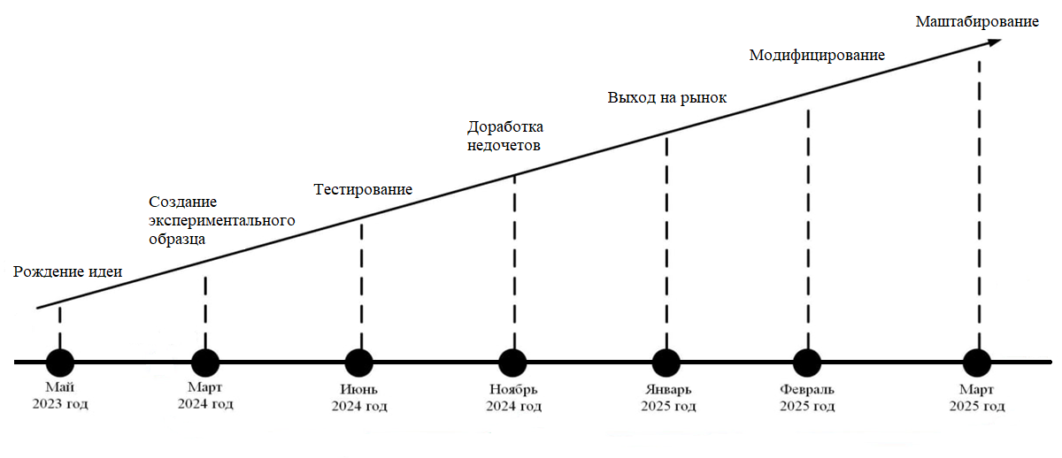
План развития проекта
10

Slide 11

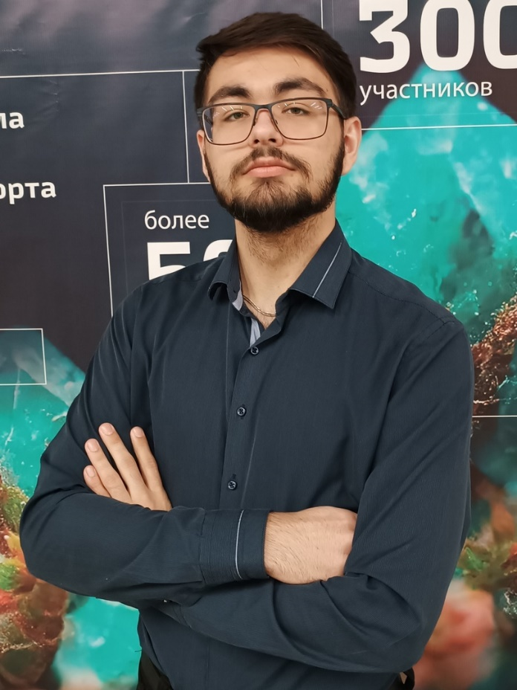

Команда
Бажан Илья Александрович,
инженер, студент,
гр. ЭТТп 4-20-1
Переляев Александр Сергеевич, руководитель проекта, студент,
гр. ЭТТп 4-20-1
Черенков Дмитрий Александрович,
инженер, студент,
гр. ЭТТп 4-20-1
11

